Slide 1
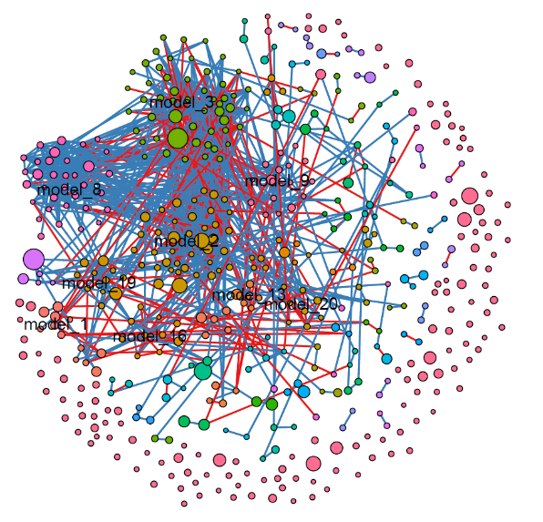
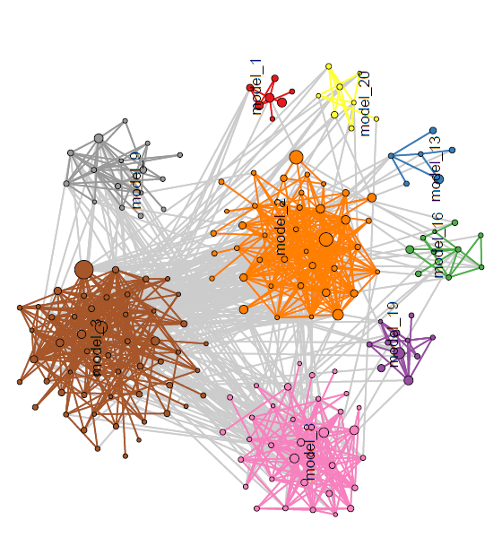
ggClusterNet在微生物组网络分析中的应用
微生物组—扩增子16S分析研讨会第18期
文涛 南京农业大学
2023年2月5日

Slide 2
网络分析介绍
网络分析是微生物生态学研究中的重要内容，对于探索人体、动物、植物健康和微生物关系、环境变化与地球生物化学循环、生态演替与进化等研究至关重要
module
module
竞争？
hub
协同？
hub
connector
探索潜在的物种互作关系
寻找关键微生物

Slide 3
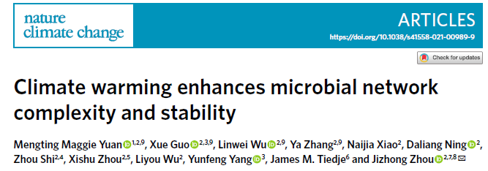
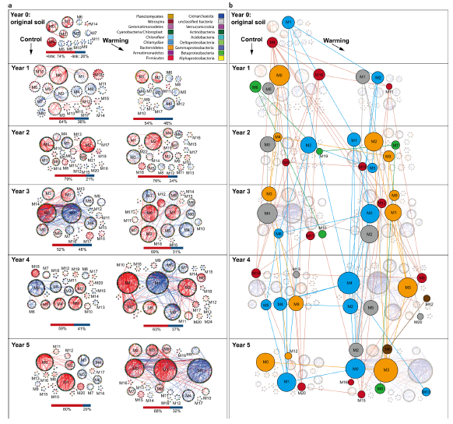
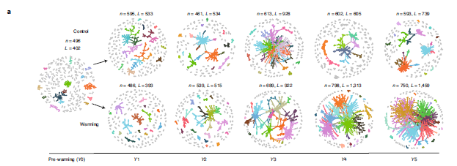
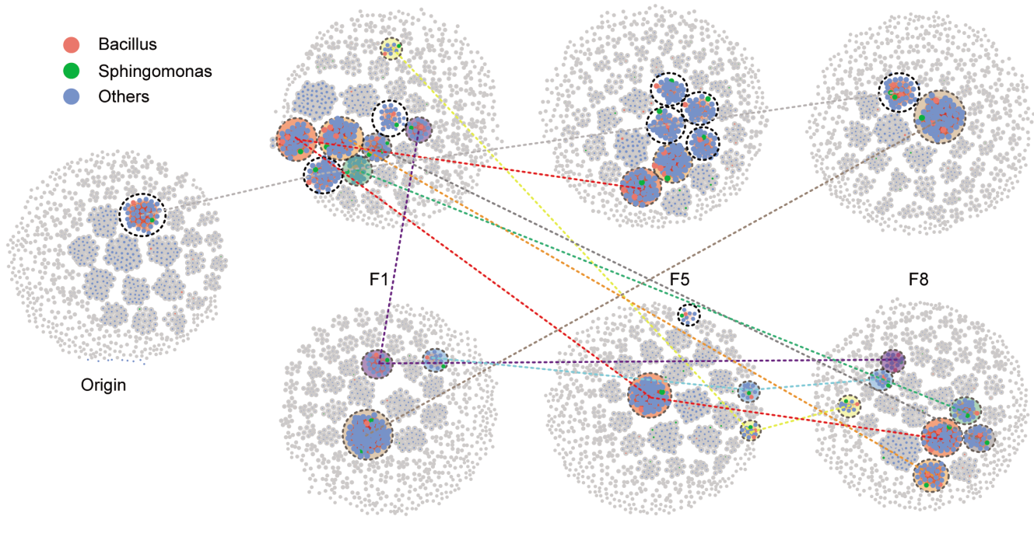
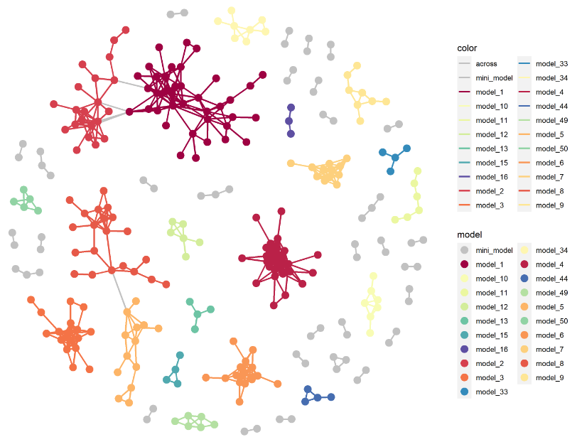
网络相关文献介绍1

Slide 4
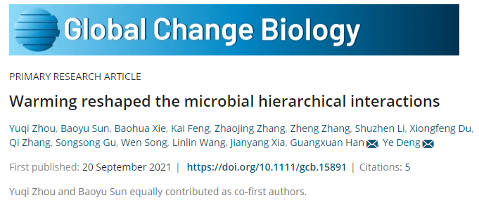
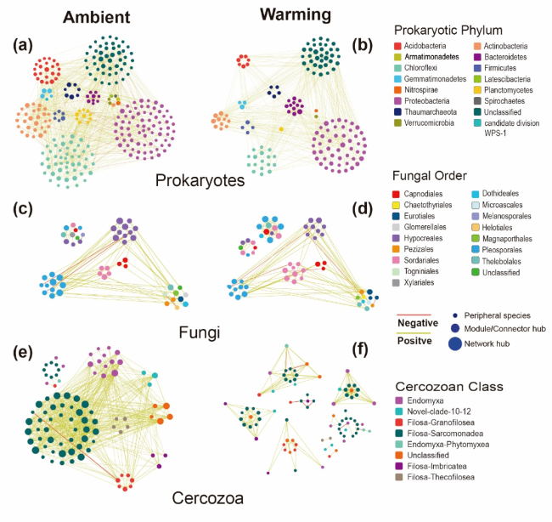
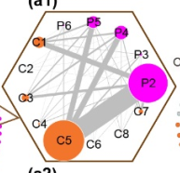
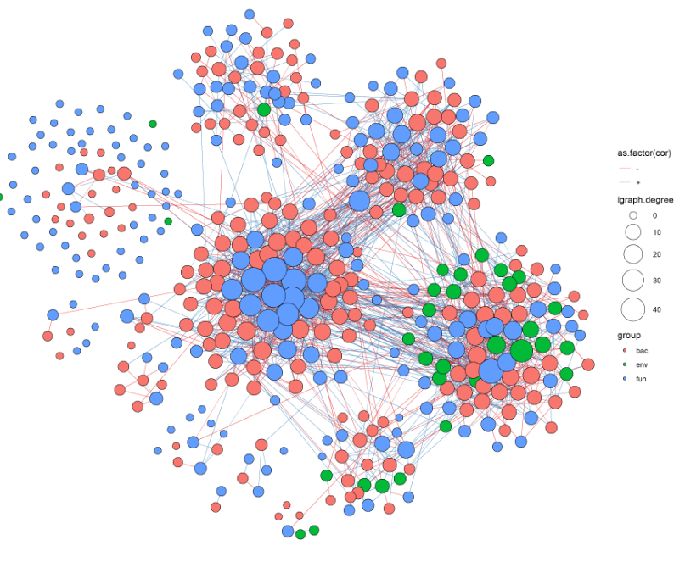
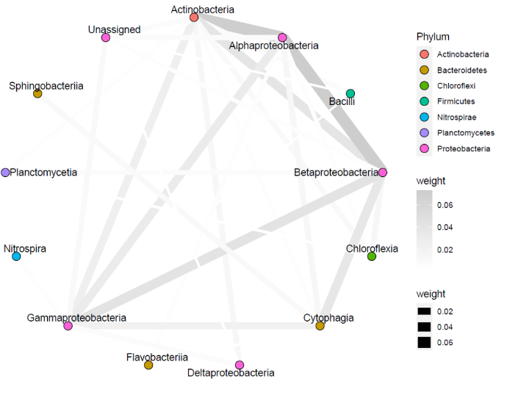
网络相关文献介绍2
从 微生物间相互作用，特别是不同类群微生物间的相互作用关系如何响应气候变暖；气候变暖是否通过环境因子和土壤理化因子改变微生物相互作用关系”；“微生物相互作用关系的改变与生态系统功能的联系”探索网络

Slide 5
微生物网络分析基本过程 和 工具
网络可视化
网络和节点属性
OTU表格
相关矩阵计算
网络模块
网络关键节点
网络稳定性
常用的网络分析工具：
交互式软件工具： Cytoscape、Gephi
R包：igraph，network，sna，ggraph，ggClusterNet 等

Slide 6
网络分析工具存在的一些问题
USEARCH
易用性
网络分析的软件使用步骤繁琐，且结果难以重复
缺乏可以快速数据挖掘网络以及可视化的工具
微生物网络分析结果修改、再分析困难
微生物大网络绘制困难（1000 > OTU）
缺乏网络稳定性内容
缺乏对跨域网络的支持
美观性
可视化布局方式比较单一，不适于微生物网络展示
无法对微生物模块信息进行挖掘
无法同时进行多网络可视化和比对
Notes:
扩增子分析基本思路，16S数据我们先降维成物种组成表，也常被称为OTU表，最近开始使用ASV表；16S数据可以预功能，转换为KO/COG的功能组成表。物种组成和功能组成，全部称为特征表。它们还将进一步降维和可视化，方便我们观察规律，同时传递发现的规律，发表文章。

Slide 7
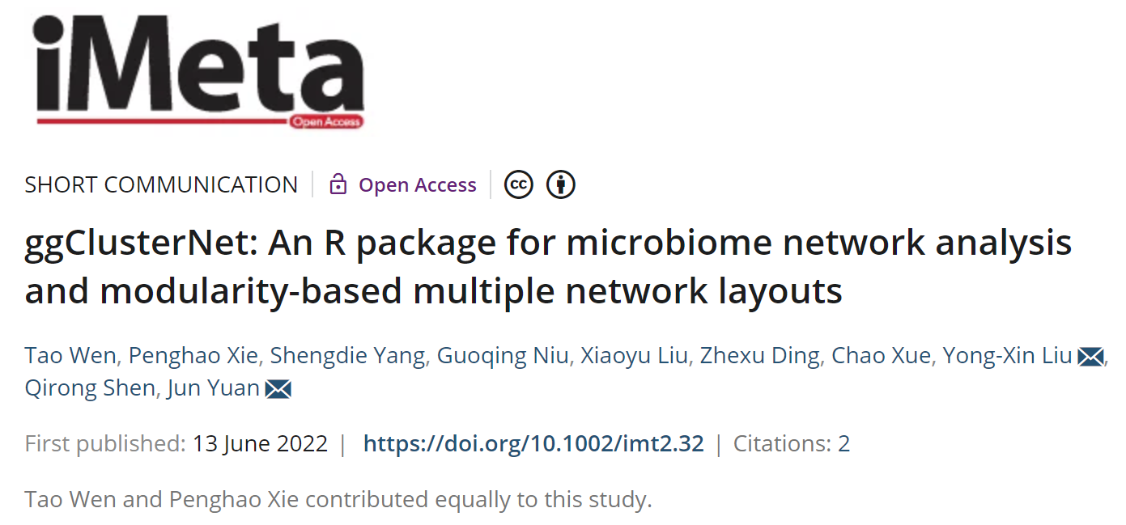
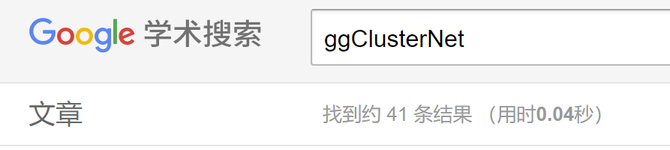
ggClusterNet流程及引文
Tao Wen etal. 2022. ggClusterNet: an R package for microbiome network analysis and modularity-based multiple network layouts. iMeta. https://doi.org//10.1002/imt2.32

Slide 8
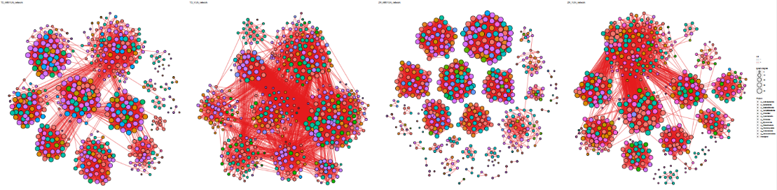
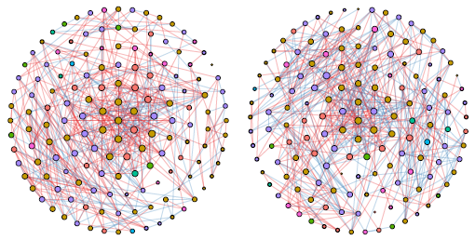
ggClusterNet---网络分析和挖掘
① 网络构建
② 网络和节点属性的计算
③ 网络布局和可视化
1 基于多个网络使用model_maptree算法布局：
①
②
③
2 基于多个网络使用model_Gephi.2算法布局：

Slide 9
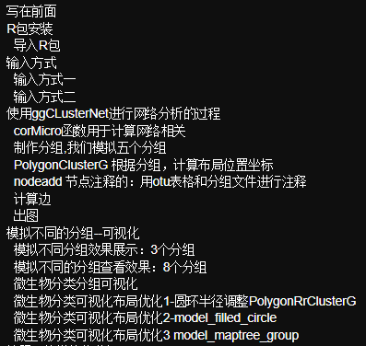
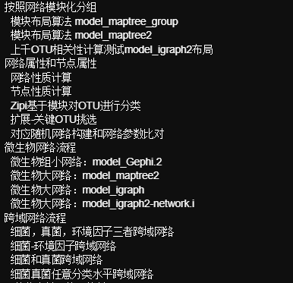
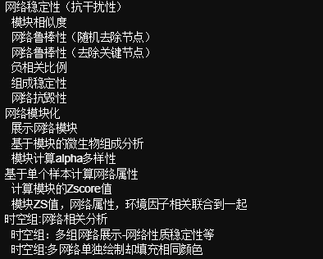
ggClusterNet文档介绍
ggCLusterNet文档于2023年1月28日更新，内容如下，一共2000+ 行代码。囊括常见的多种网络需求

Slide 10
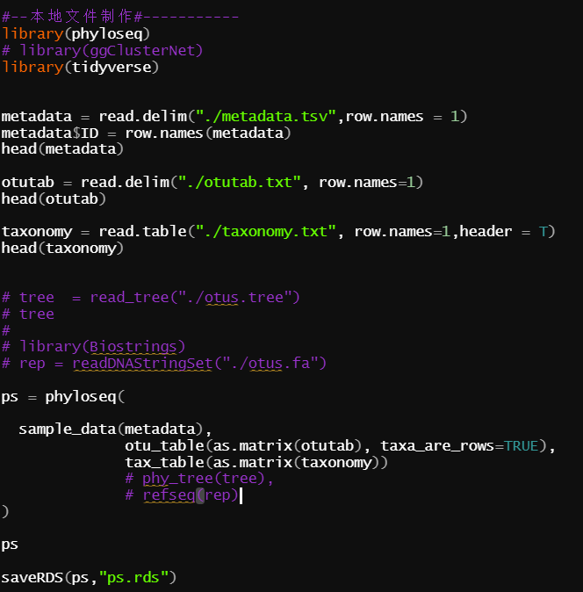
如何构建phyloseq对象
使用phyloseq包构建ps对象进行全套网络分析
library(phyloseq)
library(tidyverse)
metadata = read.delim("./metadata.tsv",row.names = 1)
metadata$ID = row.names(metadata)
otutab = read.delim("./otutab.txt", row.names=1)
taxonomy = read.table("./taxonomy.txt", row.names=1,header = T)
ps = phyloseq(
sample_data(metadata),
otu_table(as.matrix(otutab), taxa_are_rows=TRUE),
tax_table(as.matrix(taxonomy)))
ps
saveRDS(ps,"ps.rds")

Slide 11
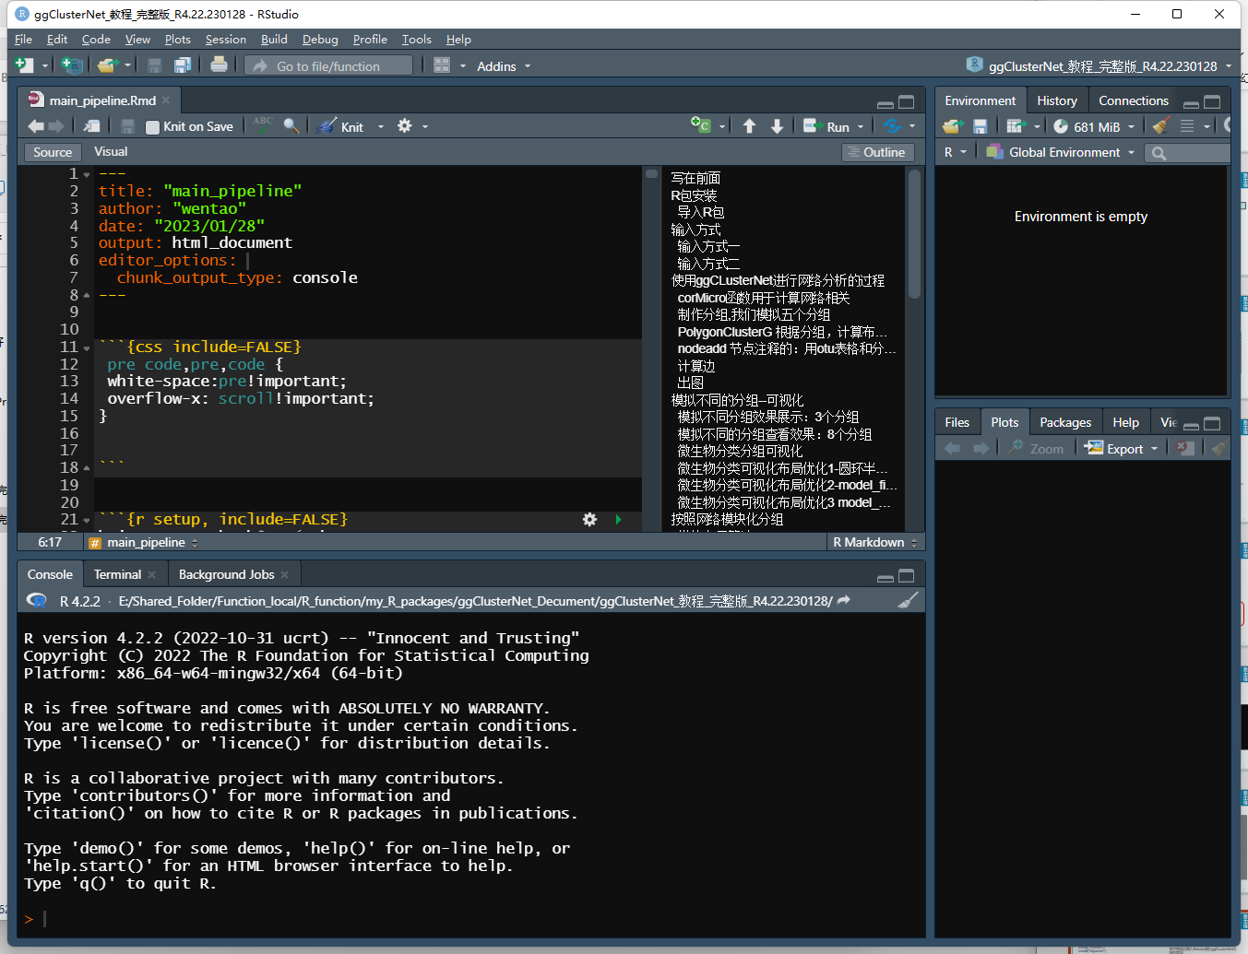
实战-使用ggClusterNet进行微生物网络分析
这是ggClsuterNet完整流程所需要的全部R包
接下来我们转入Rstudio进行ggCLusterNet内容的实战：
install.packages("BiocManager")
library(BiocManager)
install("remotes")
install("tidyverse")
install("tidyfst")
install("igraph")
install("sna")
install("phyloseq")
install("ggalluvial")
install("ggraph")
install("WGCNA")
install("ggnewscale")
install("pulsar")
install("patchwork")
remotes::install_github("taowenmicro/EasyStat")
remotes::install_github("taowenmicro/ggClusterNet")

Slide 12


扫码关注生信宝典，学习更多生信知识
扫码关注宏基因组，获取专业学习资料
易生信，没有难学的生信知识

